Slide 1


PRÉSENTATION DU BUDGET 2026 ET DU PTI 2026-2028
Présenté par
Monsieur Jérémy Laplante, maire

Slide 2

Budget 2026 - faits saillants
Budget équilibré sans affectation du surplus accumulé,
Diminution du taux de taxe général de 1.000$ à 0.794$,
Réduction des dépenses d’opération de 247 217 $ soit 3.5%,
Maison évalué à 248 800 $, l’augmentation de 9.88% soit 267 $.

Slide 3
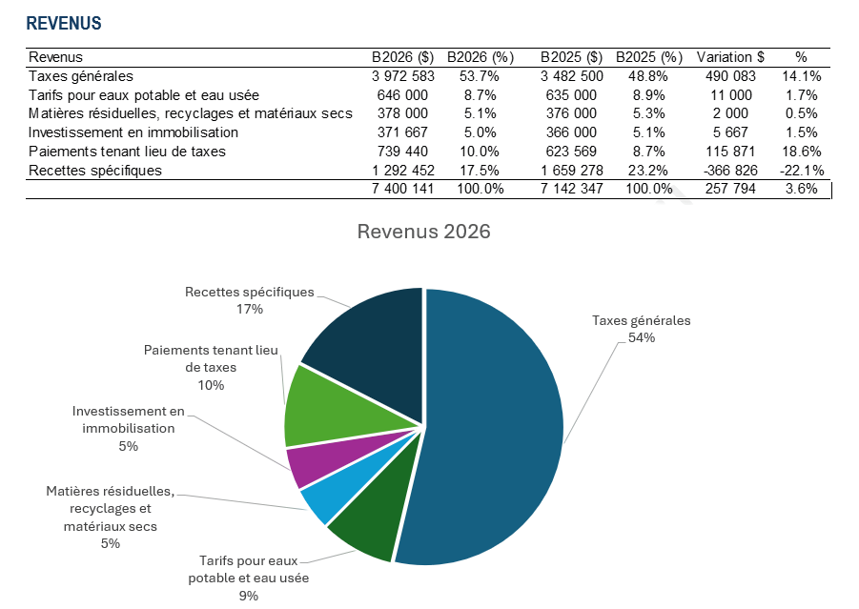

Slide 4
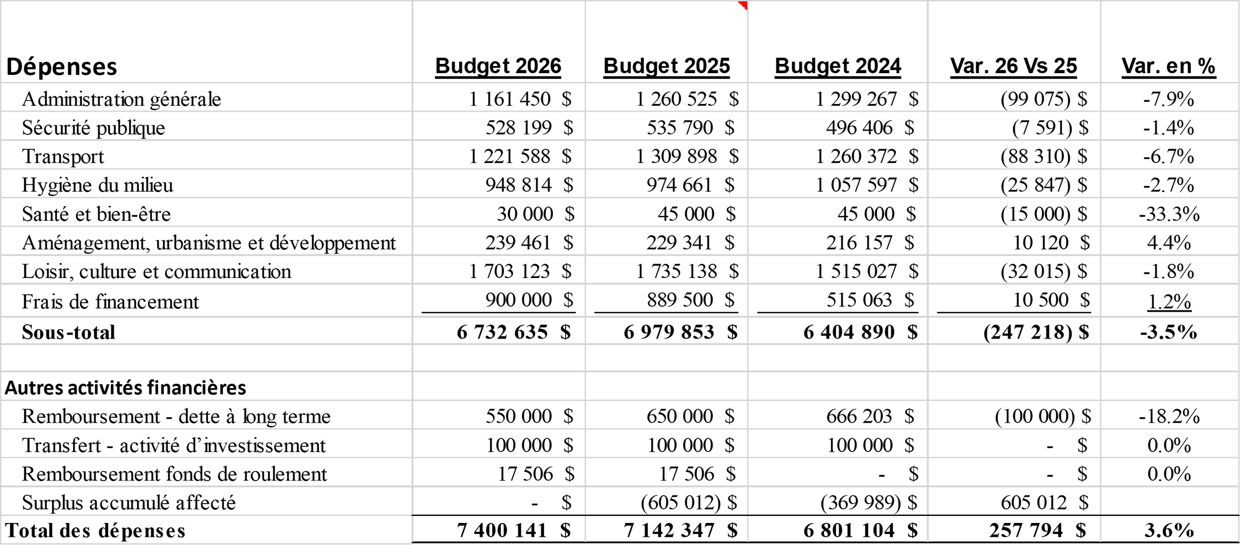

Slide 5
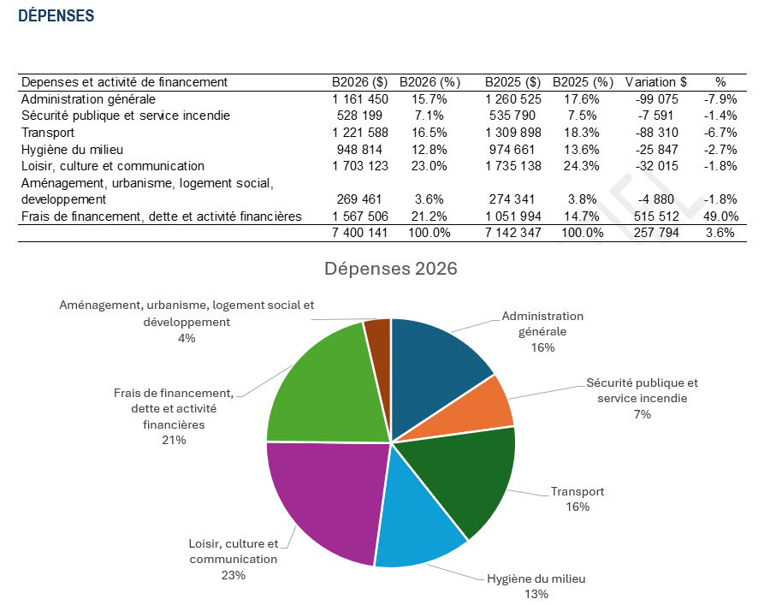

Slide 6
Faits saillants du PTI
PLAN TRIENNAL D’IMMOBILISATIONS 2026, 2027, 2028
Un autobus adapté pour le service incendie au montant de 475 000 $,
Un projet de caserne de pompier d’un coût prévu de 3,7 M$,
Des investissements pour le service des eaux évalué à 550 000 $,
Un entrepôt pour abrasif et sels de voirie estimé à 1,5 M$,
Des habitations abordables au coût de 1 250 000$,
Un budget participatif au montant prévu de 250 000$,
Électrification d’un véhicule municipal au montant de 75 000$,
Espace musical Préau estimé à 200 000$.

Slide 7
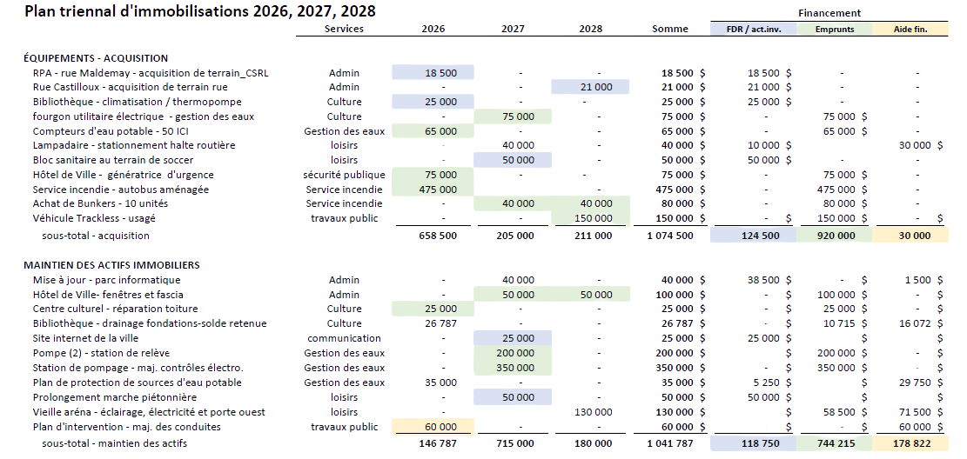
Plan Triennal d'Immobilisation 2026-2028

Slide 8
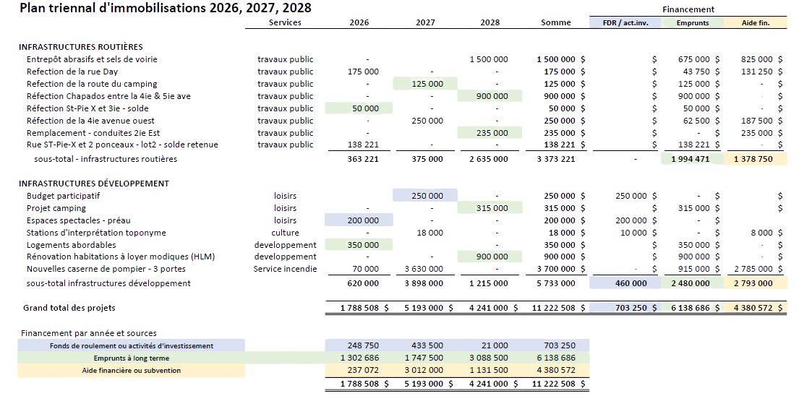
Plan Triennal d'Immobilisation 2026-2028

